Slide 1
Uroczyste zakończenie Podkarpackiej Ligi Dzieci i Młodzieży 2021
Podsumowanie sezonu narciarskiego 2021
Ustrzyki Dolne, 13 czerwca 2021 r.
PODKARPACKA LIGA W NARCIARSTWIE ALPEJSKIM 2021
PODSUMOWANIE SEZONU NARCIARSKIEGO 2021
PODKARPACKA LIGA W BIEGACH NARCIARSKICH 2021
───PATRONAT HONOROWY───
───PATRONAT MEDIALNY───
Marszałek Województwa Podkarpackiego
Władysław ortyl
Marszałek Sejmu VIII Kadencji Marek Kuchciński
───SPONSOR GŁÓWNY───
───WSPÓŁFINANSUJĄCY────
───SPONSORZY────
────Organizatorzy i partnerzy───
MKS Halicz
Ustrzyki Dolne

Slide 2
Uroczyste zakończenie Podkarpackiej Ligi Dzieci i Młodzieży 2021 Podsumowanie sezonu narciarskiego 2021 Zaproszeni gości

Slide 3
Uroczyste zakończenie Podkarpackiej Ligi Dzieci i Młodzieży 2021 Podsumowanie sezonu narciarskiego 2021 Wyróżnieni trenerzy za wkład pracy i sukcesy osiągnięte w sezonie

Slide 4
PODSUMOWANIE SEZONU NARCIARSKIEGO 2021
MKS Halicz
Ustrzyki Dolne

Slide 5
Podkarpacka Liga w narciarstwie alpejskim
Przedszkolaki – dziewczęta

Slide 6
Podkarpacka Liga w biegach narciarskich
Dziewczęta - ur. 2013 i młodsze
MKS Halicz
Ustrzyki Dolne

Slide 7
Podkarpacka Liga w narciarstwie alpejskim
Przedszkolaki – chłopcy

Slide 8
Podkarpacka Liga w biegach narciarskich
Chłopcy - ur. 2013 i młodsze
MKS Halicz
Ustrzyki Dolne

Slide 9
Podkarpacka Liga w narciarstwie alpejskim
Dziewczęta - ur. w 2011-2012

Slide 10
Podkarpacka Liga w biegach narciarskich
Dziewczęta - ur. 2011-2012 r.
MKS Halicz
Ustrzyki Dolne

Slide 11
Podkarpacka Liga w narciarstwie alpejskim
Chłopcy ur. w 2011-2012

Slide 12
Podkarpacka Liga w biegach narciarskich
Chłopcy - ur. 2011-2012 r.
MKS Halicz
Ustrzyki Dolne

Slide 13
Podkarpacka Liga w narciarstwie alpejskim
Dziewczęta - ur. w 2009-2010

Slide 14
Podkarpacka Liga w biegach narciarskich
Dziewczęta - ur. 2009-2010 r.
MKS Halicz
Ustrzyki Dolne

Slide 15
Podkarpacka Liga w narciarstwie alpejskim
Chłopcy - ur. w 2009-2010

Slide 16
Podkarpacka Liga w biegach narciarskich
Chłopcy - ur. 2009-2010 r.
MKS Halicz
Ustrzyki Dolne

Slide 17
Podkarpacka Liga w narciarstwie alpejskim
Młodziczki - ur. w 2007-2008

Slide 18
Podkarpacka Liga w biegach narciarskich
Juniorki D - ur. 2007-2008 r.
MKS Halicz
Ustrzyki Dolne

Slide 19
Podkarpacka Liga w narciarstwie alpejskim
Młodzicy - ur. w 2007-2008

Slide 20
Podkarpacka Liga w biegach narciarskich
Juniorzy D - ur. 2007-2008 r.
MKS Halicz
Ustrzyki Dolne

Slide 21
Podkarpacka Liga w narciarstwie alpejskim
Jun. Młodsze - ur. w 2005-2006

Slide 22
Podkarpacka Liga w biegach narciarskich
Młodziczki - ur. 2005-2006 r.
MKS Halicz
Ustrzyki Dolne

Slide 23
Podkarpacka Liga w narciarstwie alpejskim
Jun. Młodsi - ur. w 2005-2006

Slide 24
Podkarpacka Liga w biegach narciarskich
Młodzicy - ur. 2005-2006 r.
MKS Halicz
Ustrzyki Dolne

Slide 25
Podkarpacka Liga w narciarstwie alpejskim
Juniorki - ur. w 2000-2004

Slide 26
Podkarpacka Liga w biegach narciarskich
Jun. młodsze - ur. 2003-2004 r.
MKS Halicz
Ustrzyki Dolne

Slide 27
Podkarpacka Liga w narciarstwie alpejskim
Juniorzy - ur. w 2000-2004

Slide 28
Podkarpacka Liga w biegach narciarskich
Jun. młodsi - ur. 2003-2004 r.
MKS Halicz
Ustrzyki Dolne

Slide 29
Podkarpacka Liga w narciarstwie alpejskim
Seniorki - ur. w 1989-1999

Slide 30
Podkarpacka Liga w biegach narciarskich
Kobiety OPEN
MKS Halicz
Ustrzyki Dolne

Slide 31
Podkarpacka Liga w narciarstwie alpejskim
Seniorzy - ur. w 1979-1999

Slide 32
Podkarpacka Liga w biegach narciarskich
Mężczyźni OPEN
MKS Halicz
Ustrzyki Dolne

Slide 33
Podkarpacka Liga w narciarstwie alpejskim
Mastersi

Slide 34
Podkarpacka Liga w narciarstwie alpejskim
Klasyfikacja klubowa

Slide 35
Podkarpacka Liga w biegach narciarskich
Klasyfikacja klubowa
MKS Halicz
Ustrzyki Dolne

Slide 36
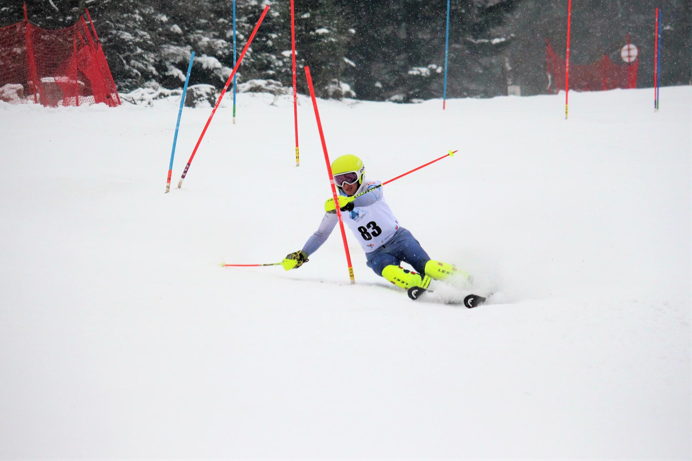
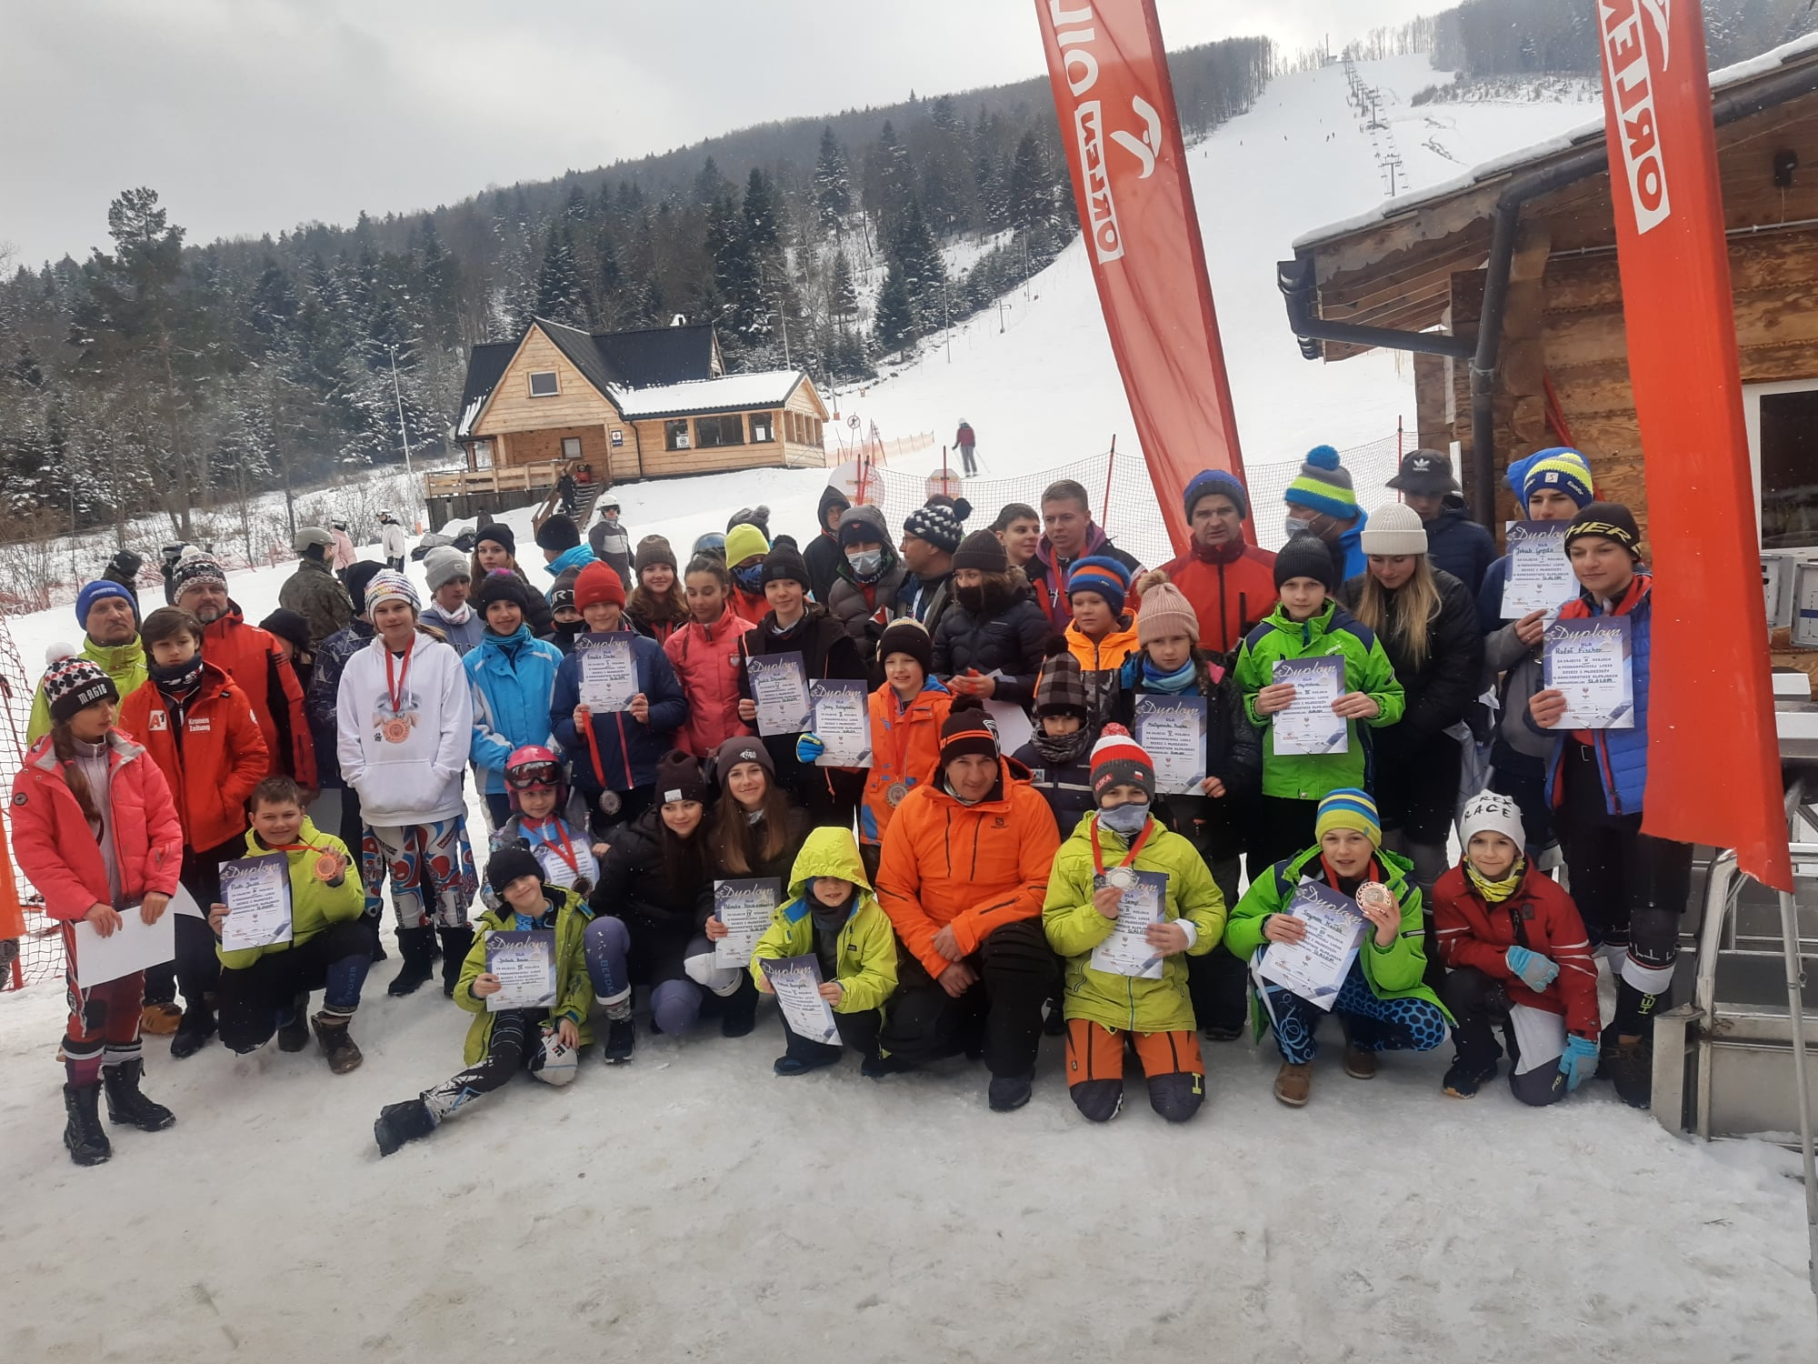
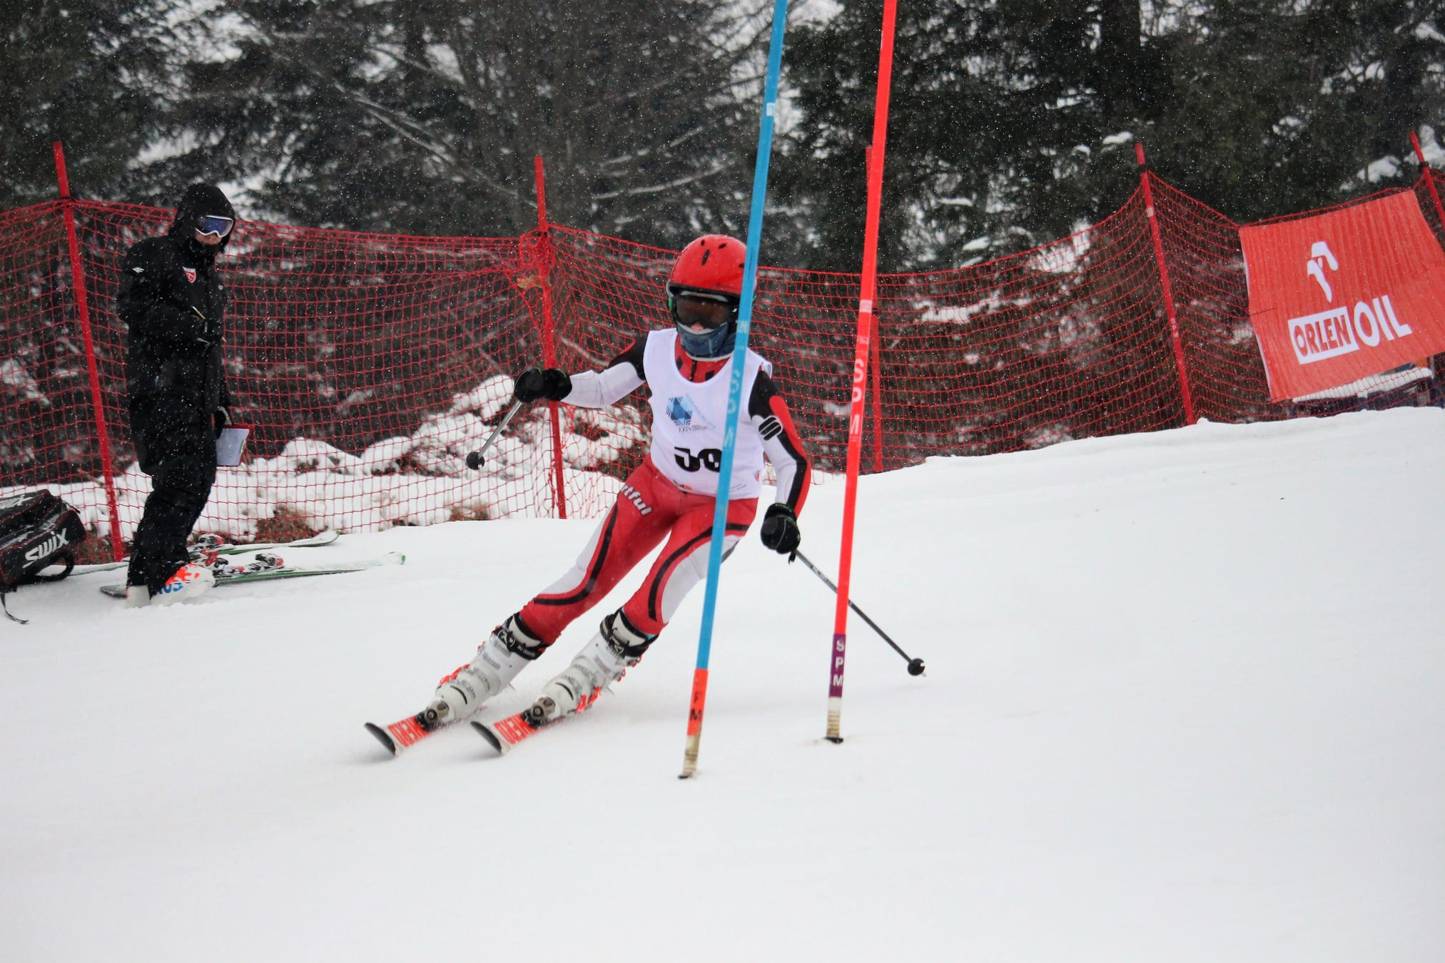
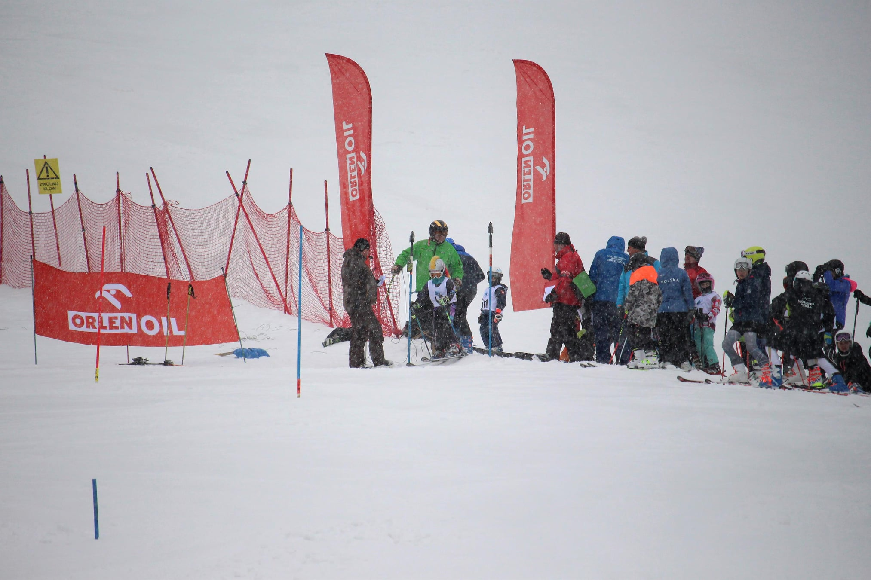
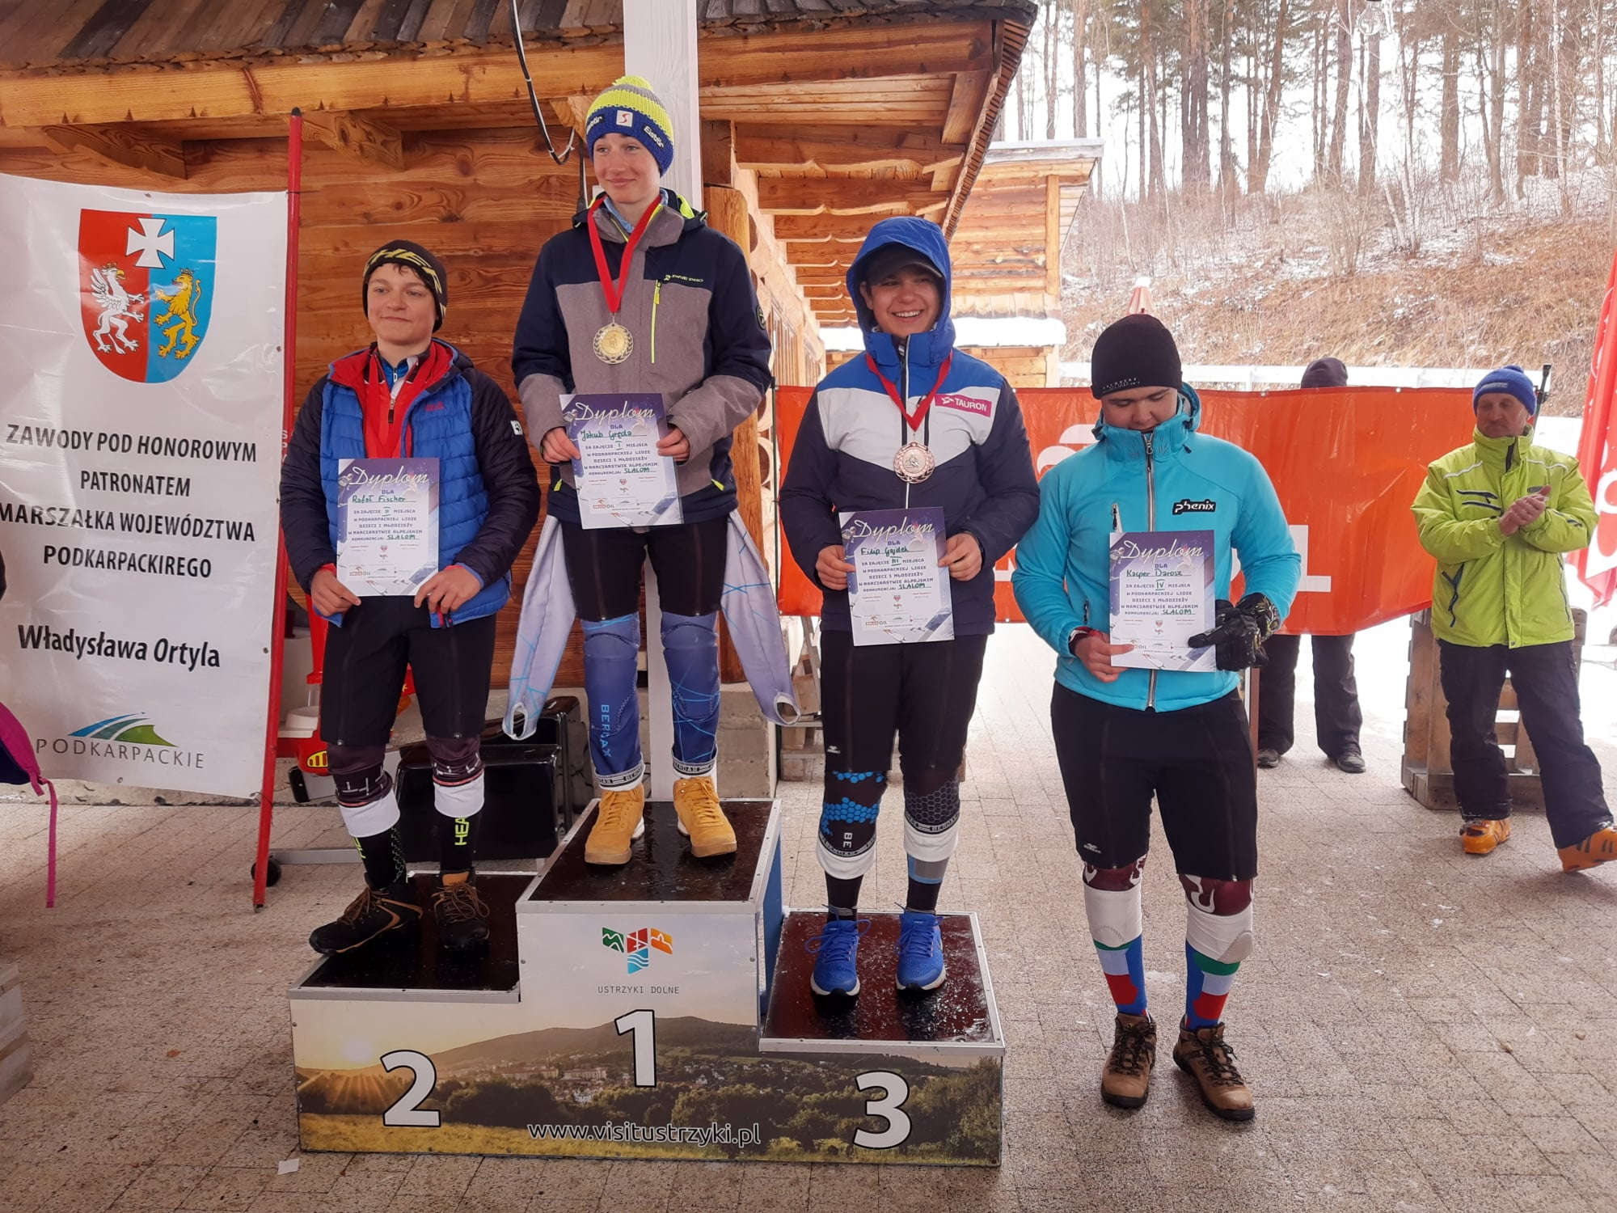
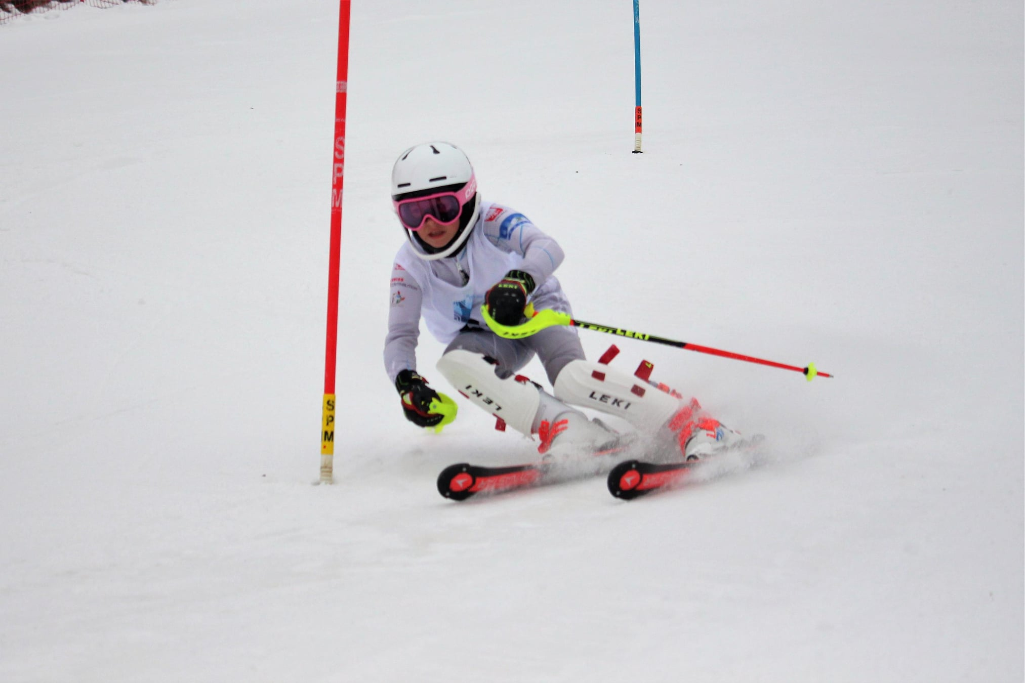
Uroczyste zakończenie Podkarpackiej Ligi
Dzieci i Młodzieży 2021

Slide 37
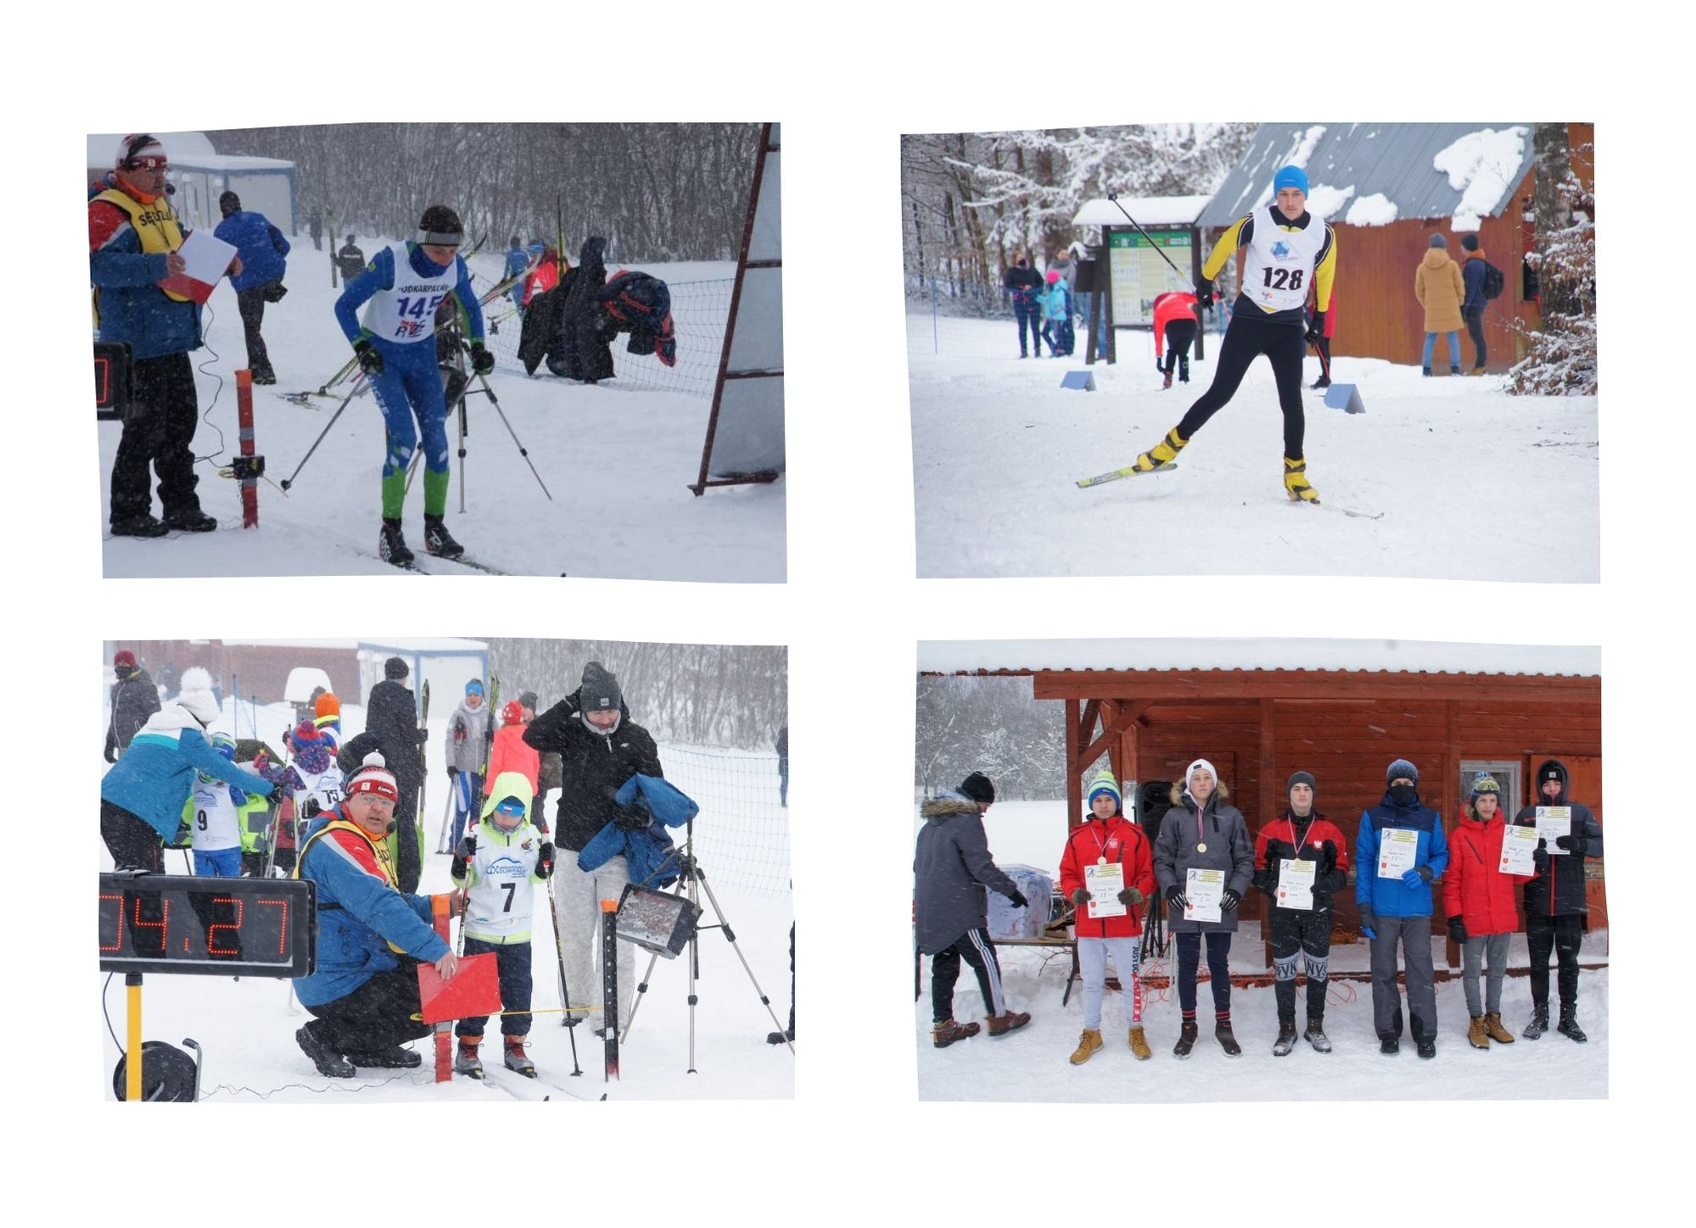
Uroczyste zakończenie Podkarpackiej Ligi
Dzieci i Młodzieży 2021

Slide 38
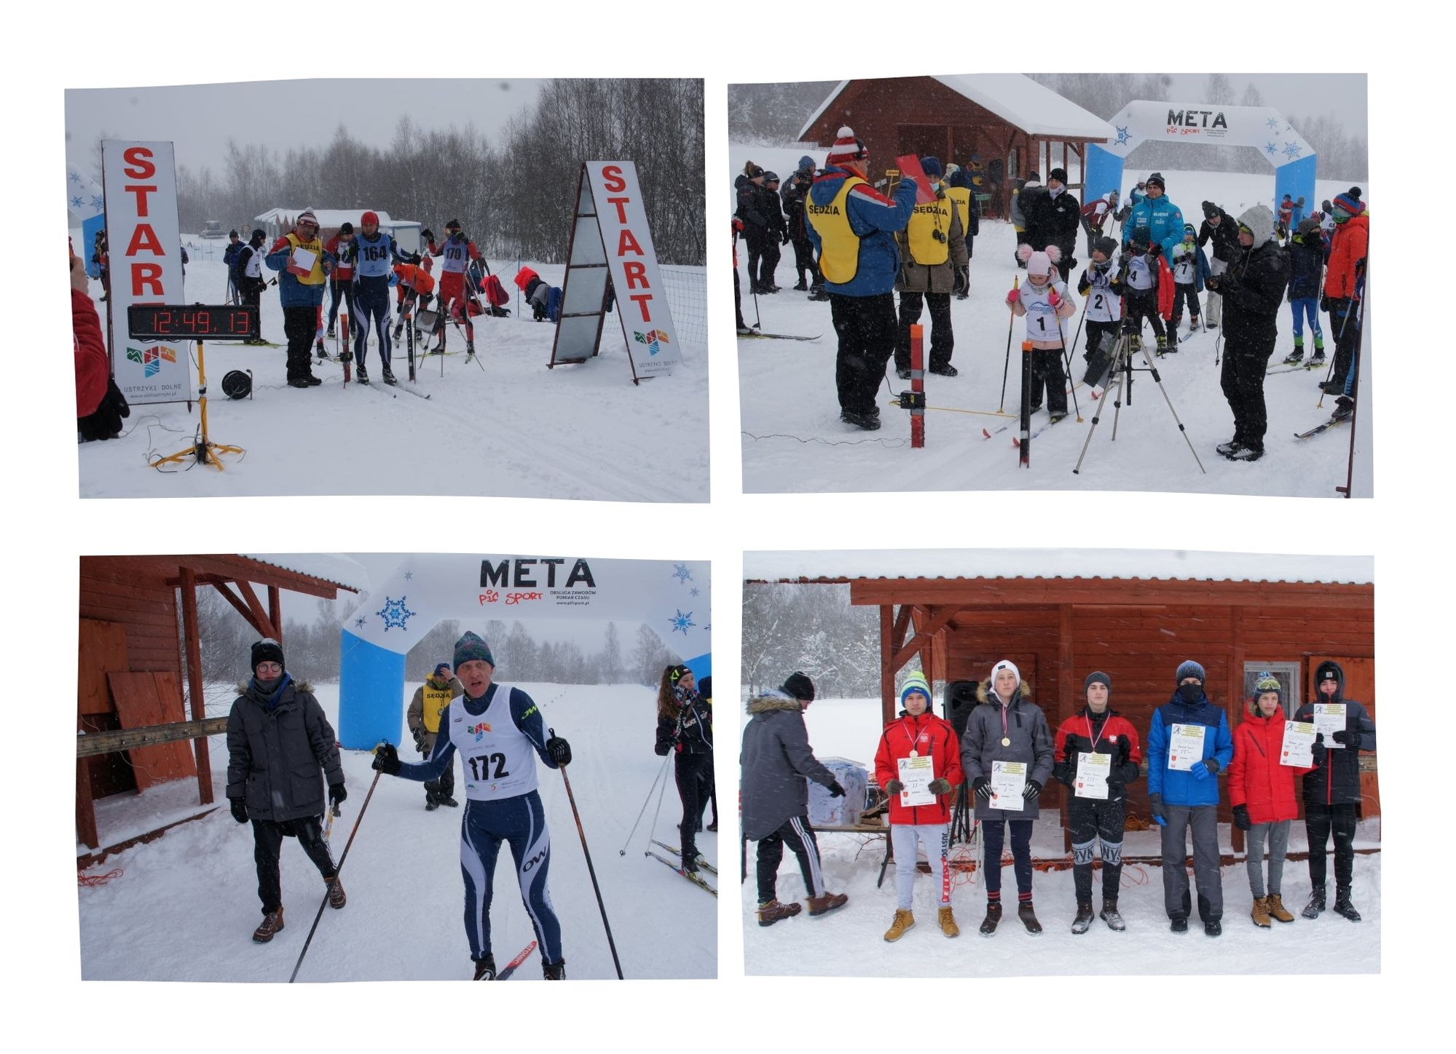
Uroczyste zakończenie Podkarpackiej Ligi
Dzieci i Młodzieży 2021

Slide 39
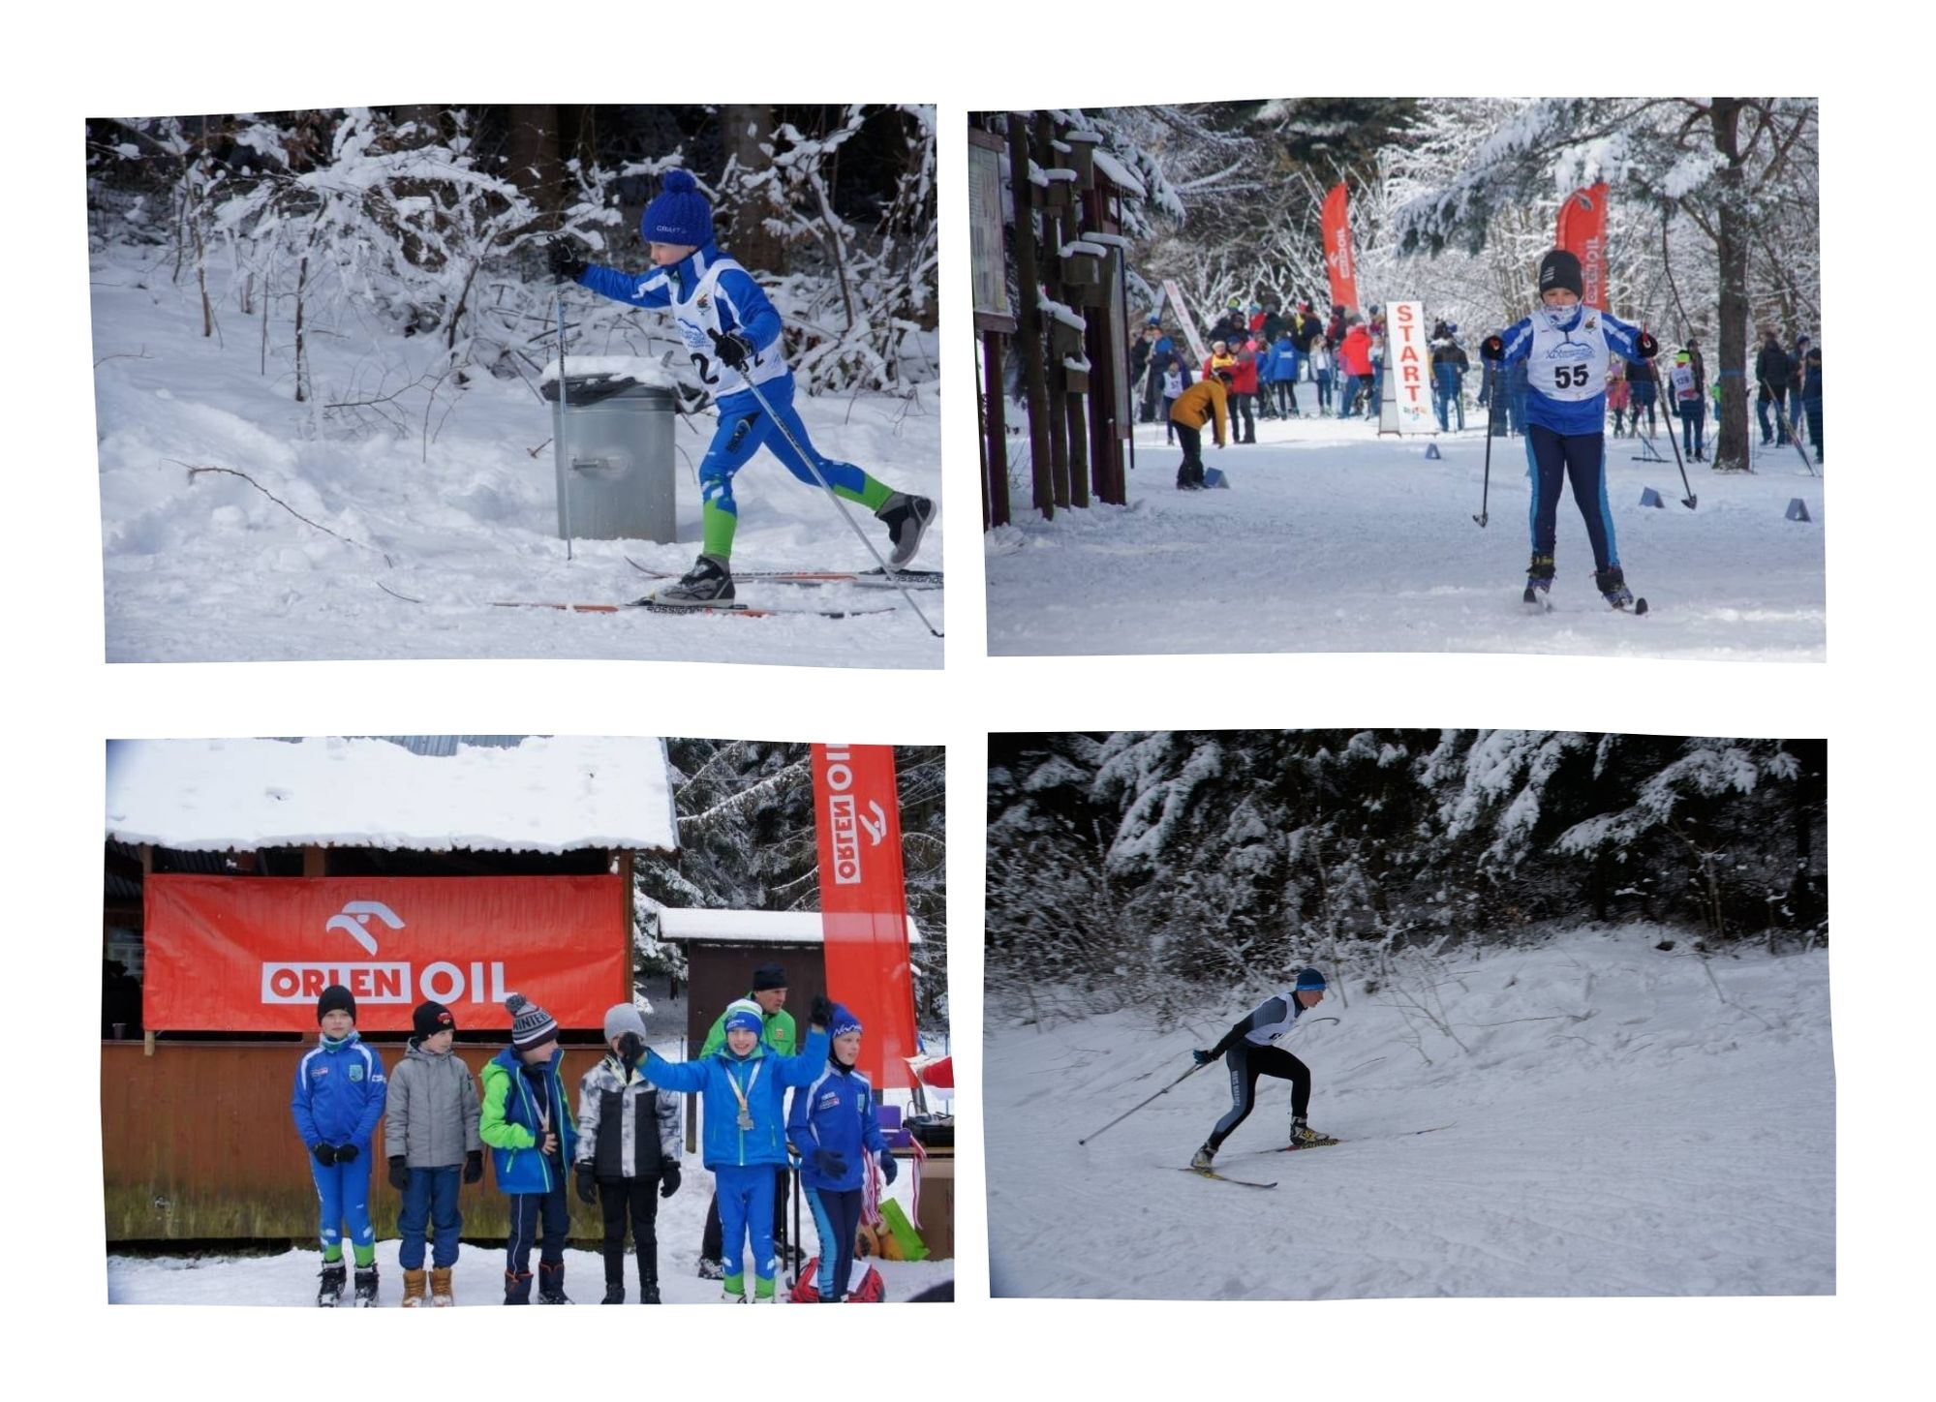
Uroczyste zakończenie Podkarpackiej Ligi
Dzieci i Młodzieży 2021

Slide 40
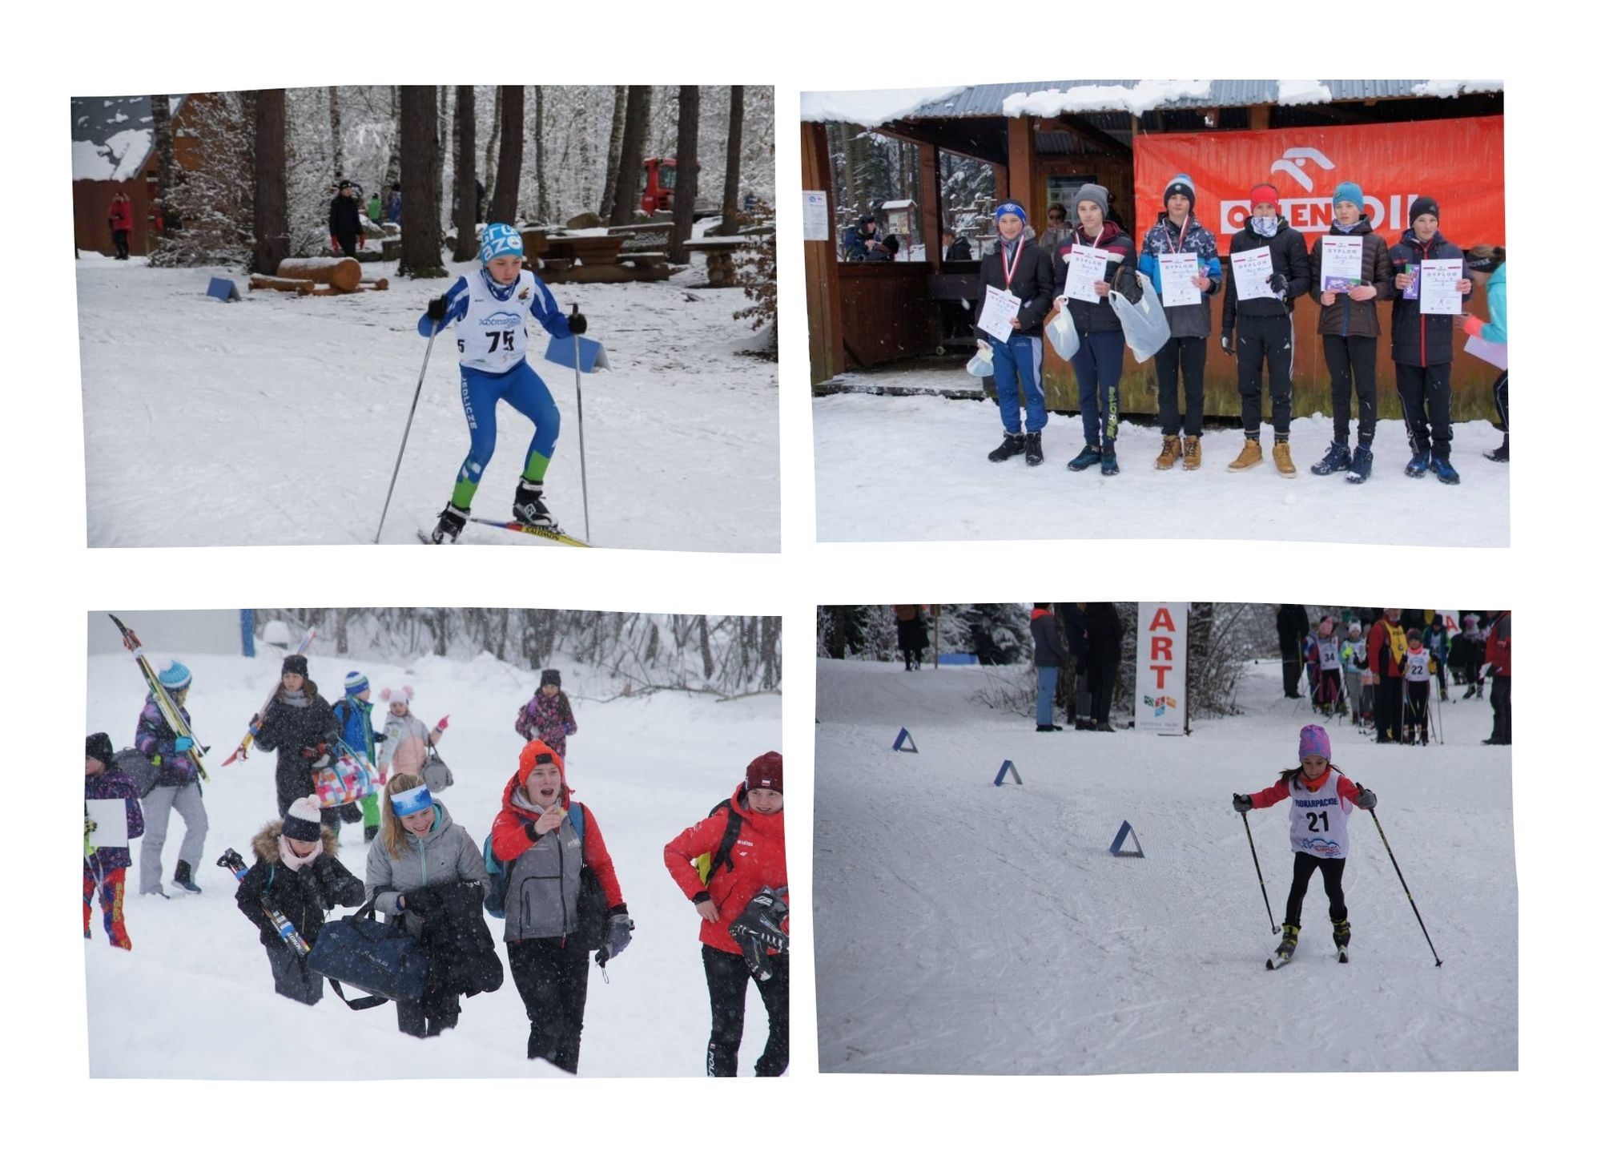
Uroczyste zakończenie Podkarpackiej Ligi
Dzieci i Młodzieży 2021

Slide 41
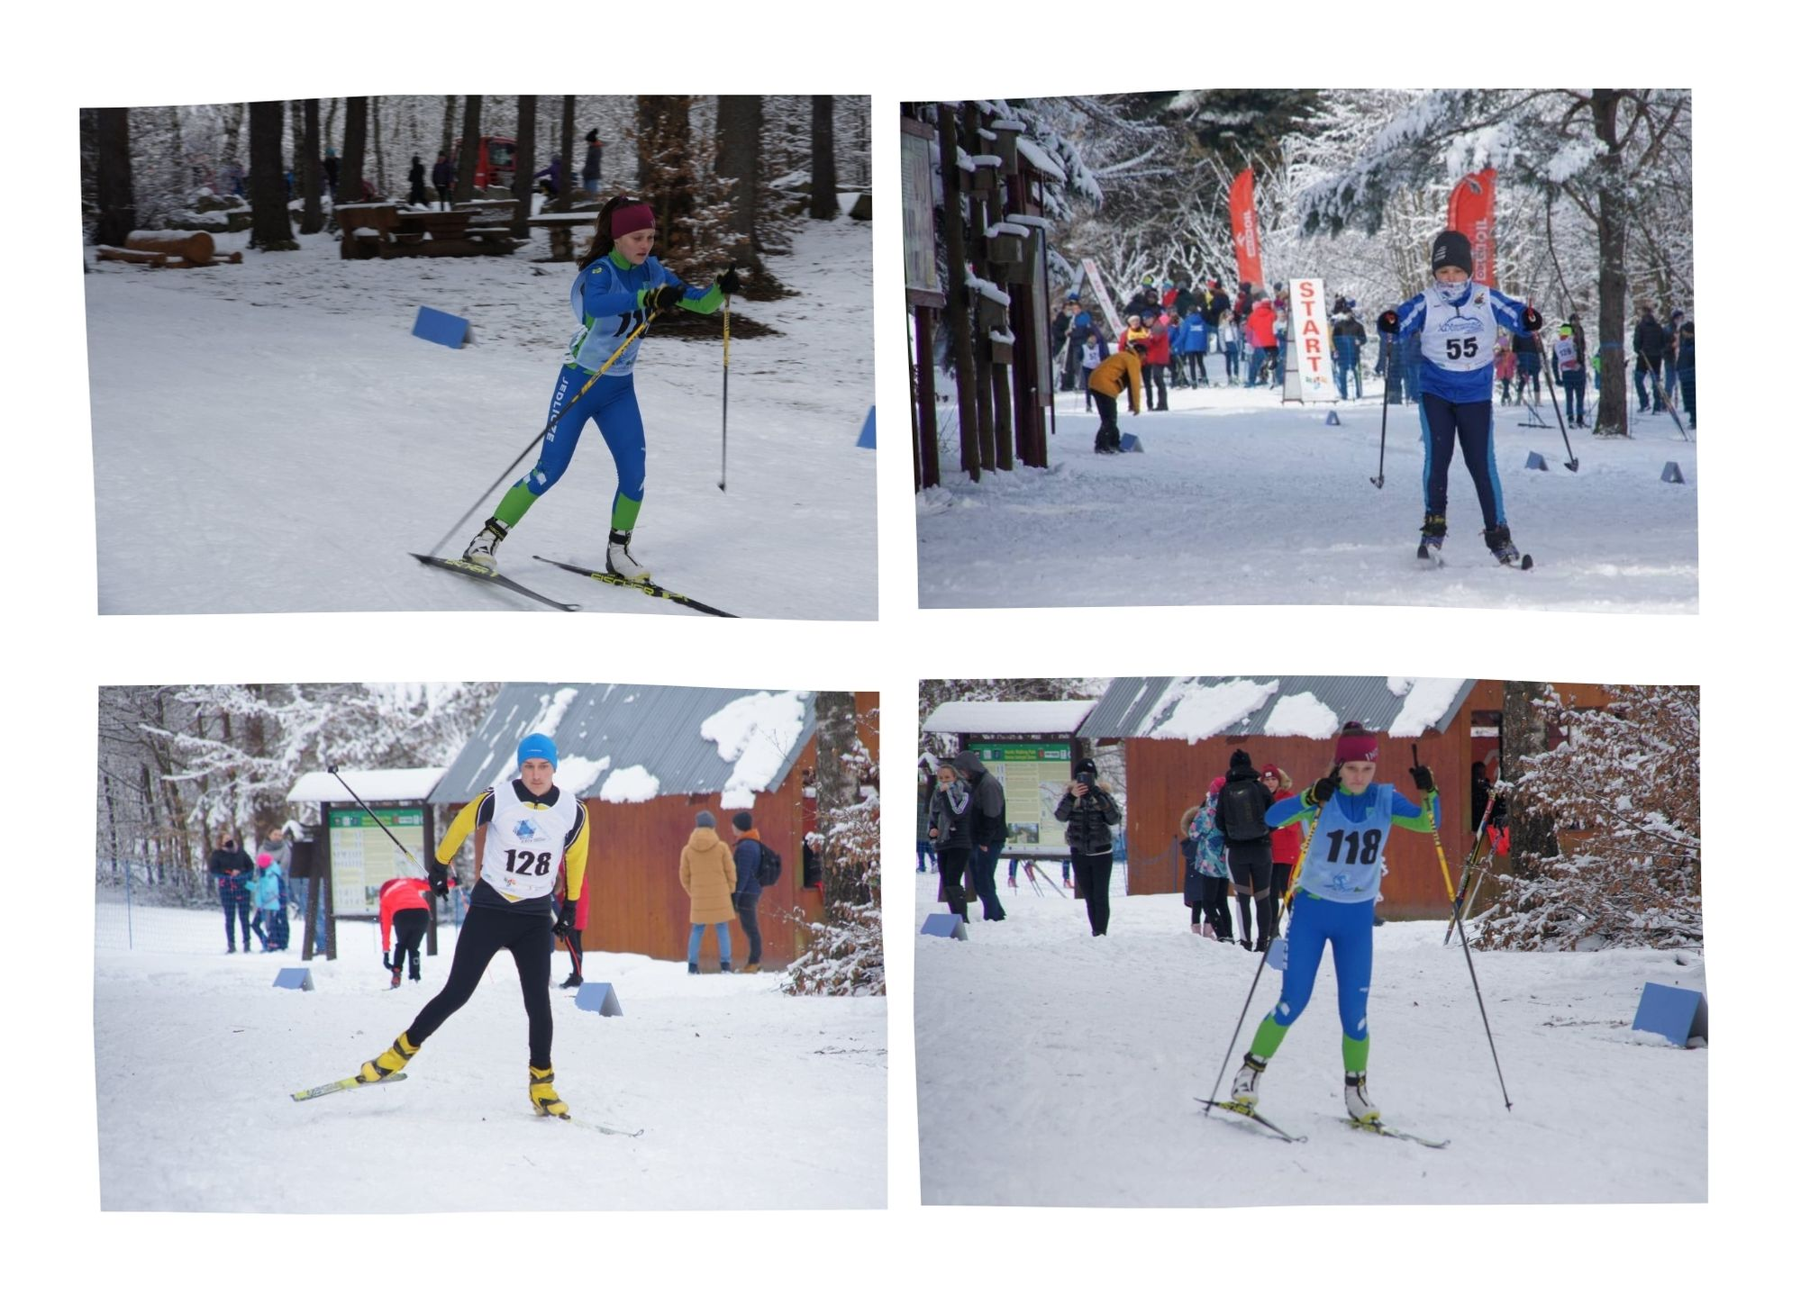
Uroczyste zakończenie Podkarpackiej Ligi
Dzieci i Młodzieży 2021

Slide 42
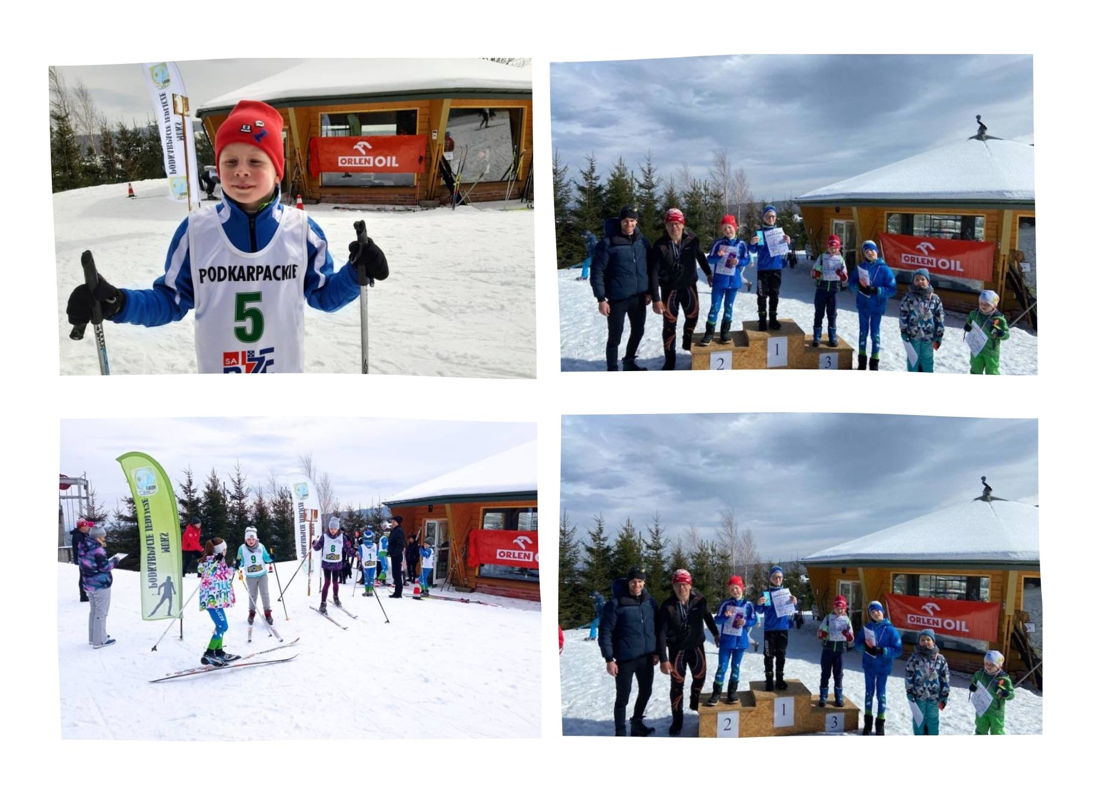
Uroczyste zakończenie Podkarpackiej Ligi
Dzieci i Młodzieży 2021

Slide 43
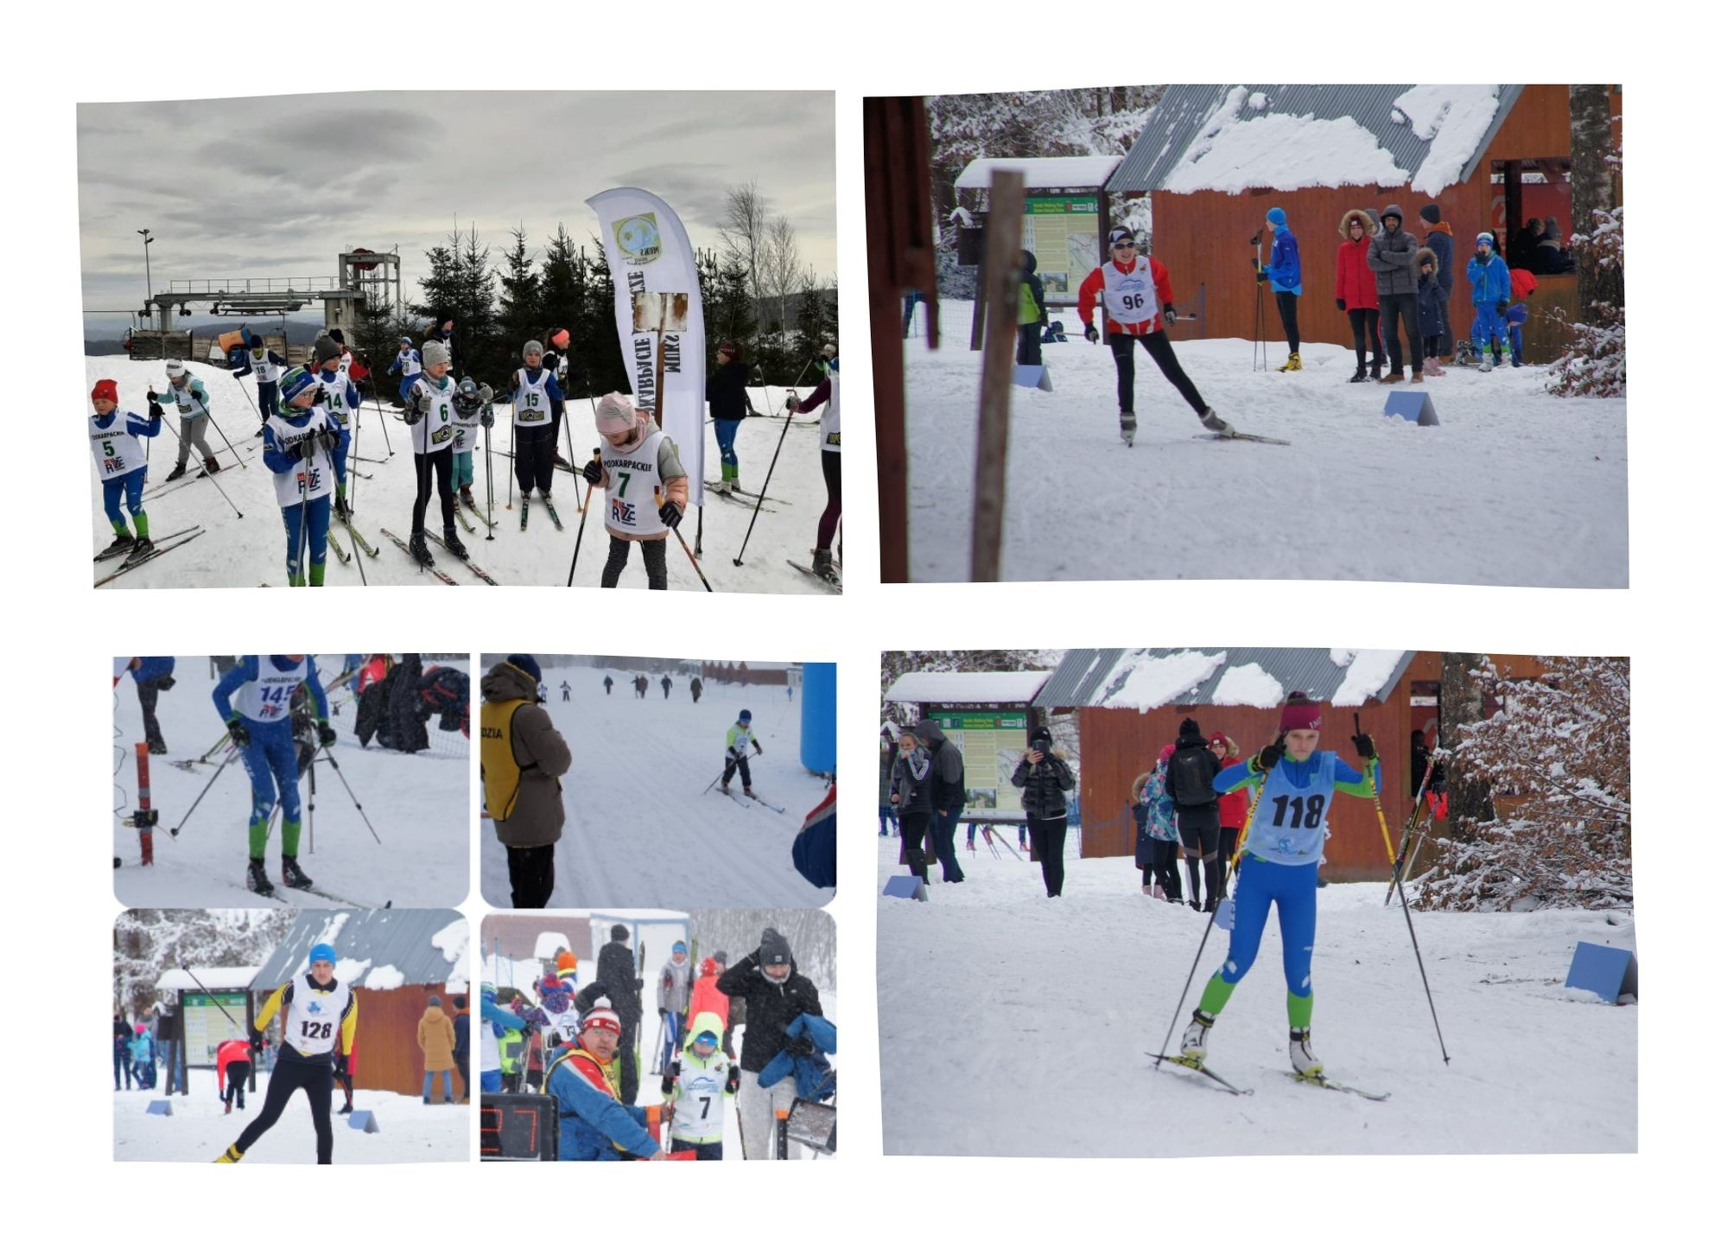
Uroczyste zakończenie Podkarpackiej Ligi
Dzieci i Młodzieży 2021

Slide 44
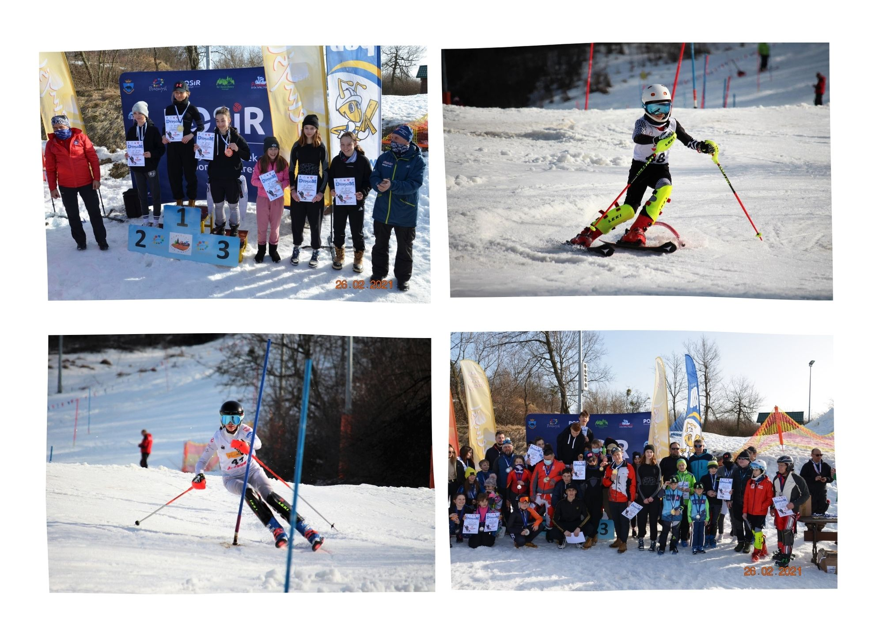
Uroczyste zakończenie Podkarpackiej Ligi
Dzieci i Młodzieży 2021

Slide 45
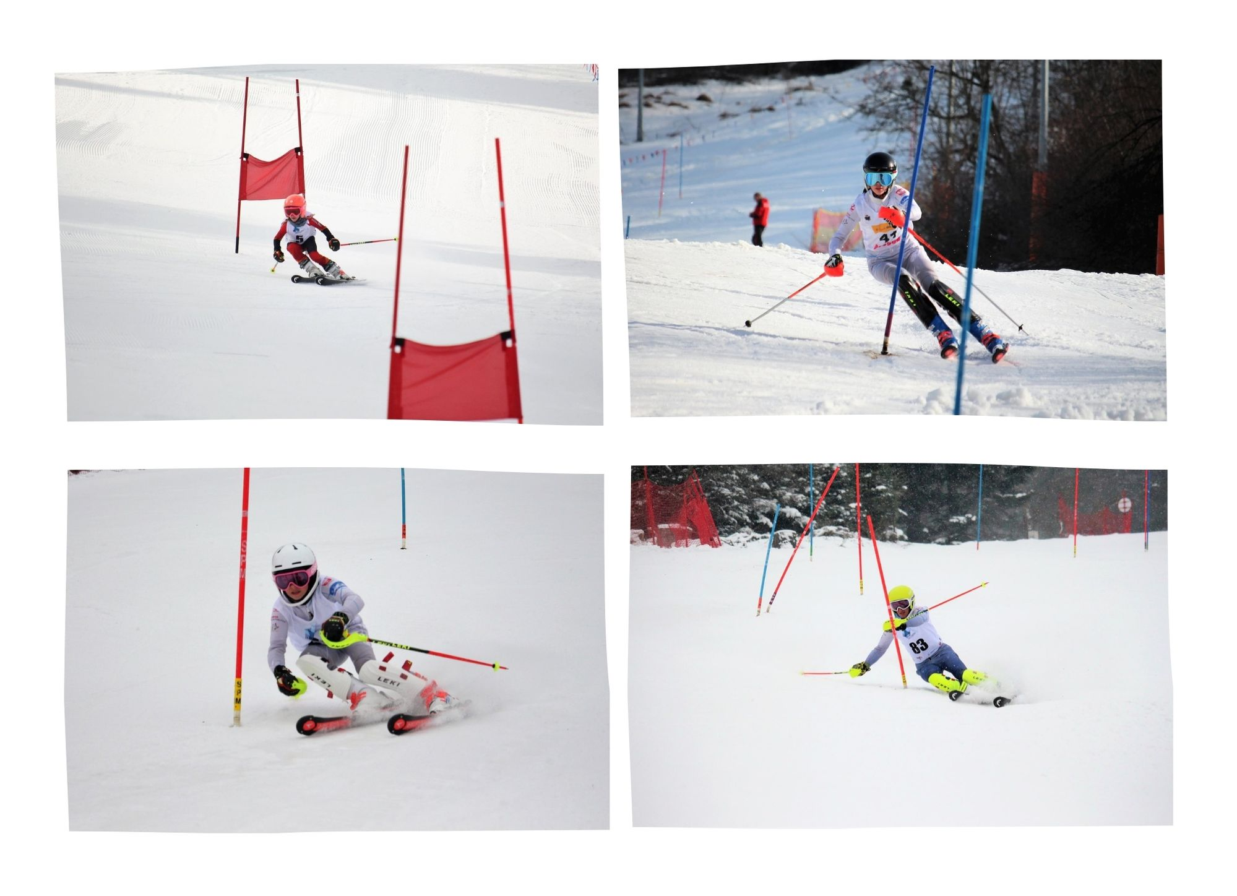
Uroczyste zakończenie Podkarpackiej Ligi
Dzieci i Młodzieży 2021

Slide 46
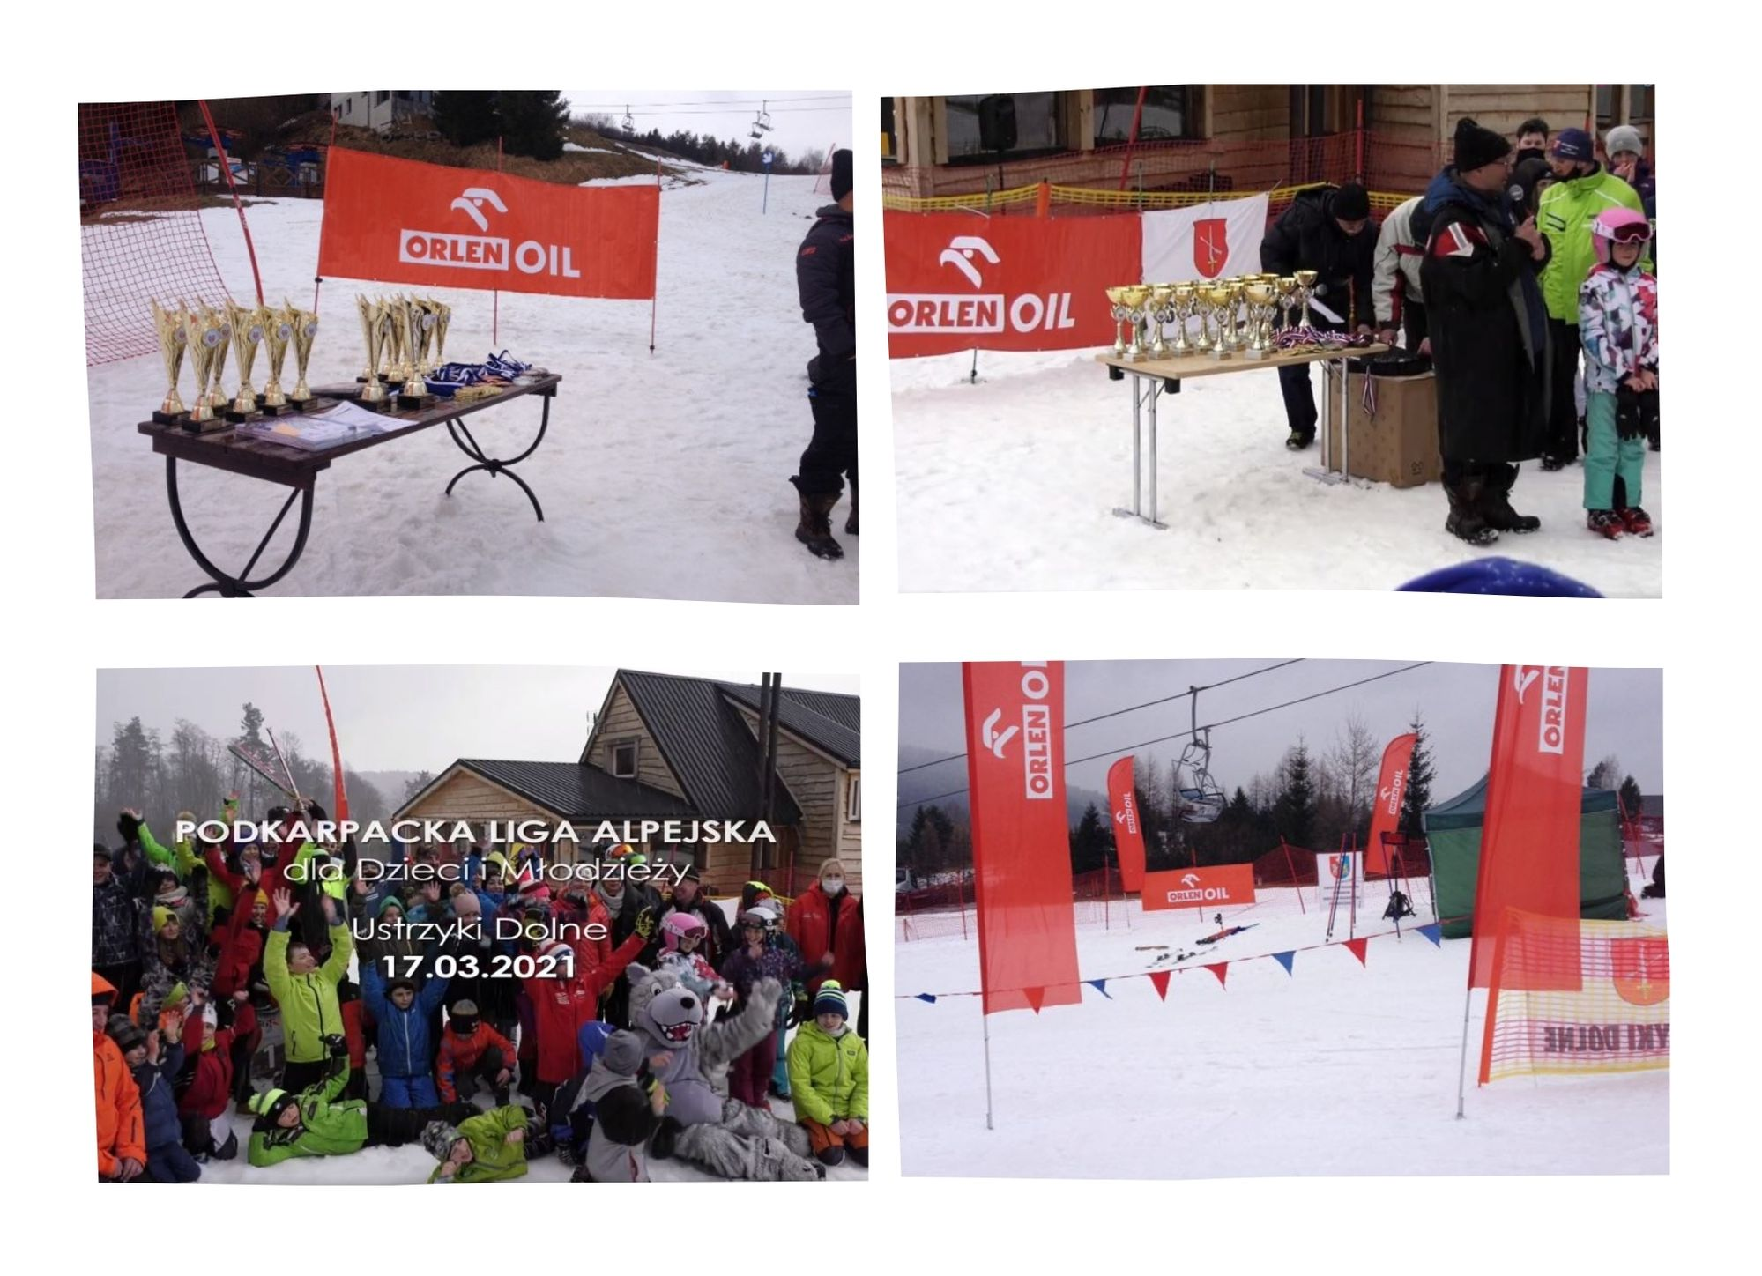
Uroczyste zakończenie Podkarpackiej Ligi
Dzieci i Młodzieży 2021

Slide 47
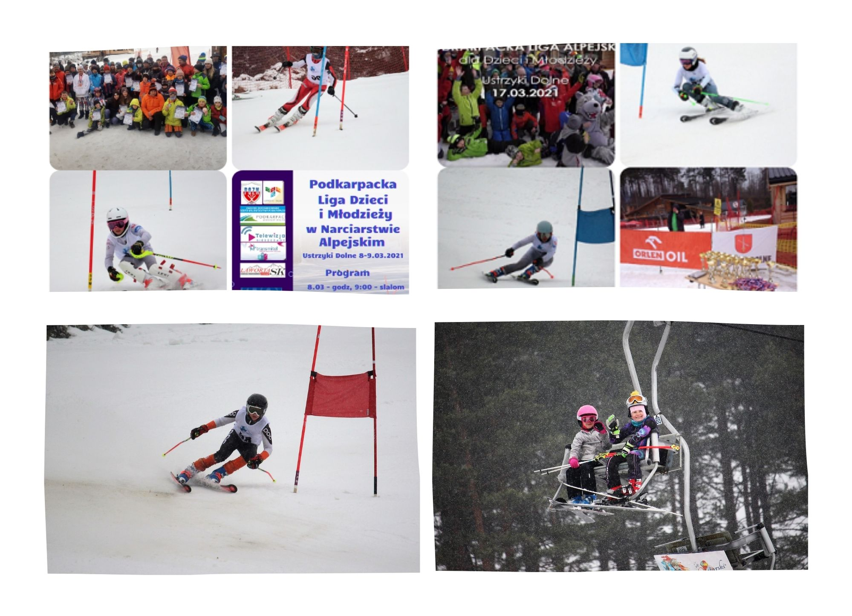
Uroczyste zakończenie Podkarpackiej Ligi
Dzieci i Młodzieży 2021

Slide 48
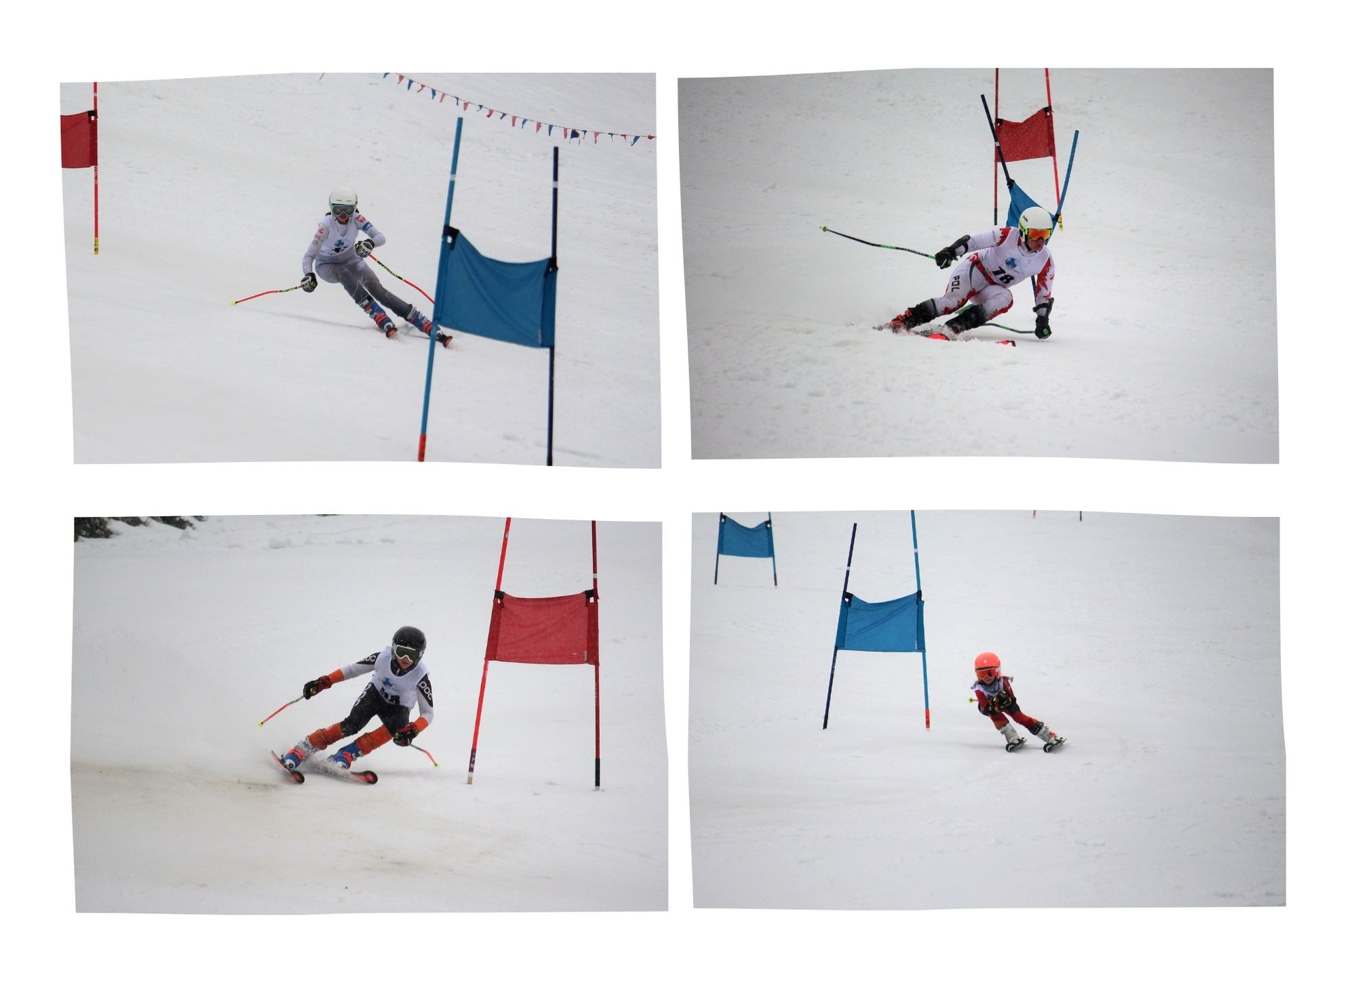
Uroczyste zakończenie Podkarpackiej Ligi
Dzieci i Młodzieży 2021

Slide 49
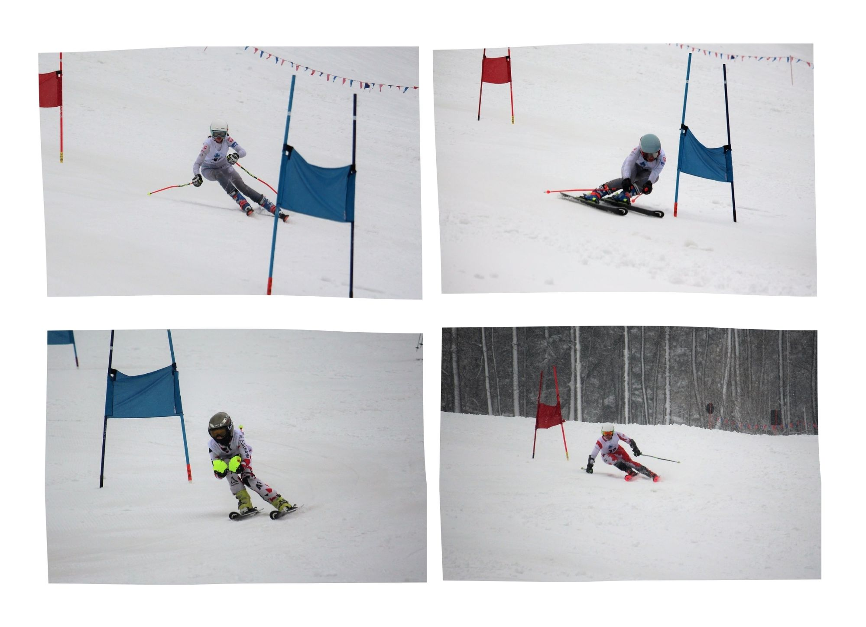
Uroczyste zakończenie Podkarpackiej Ligi
Dzieci i Młodzieży 2021

Slide 50
Uroczyste zakończenie Podkarpackiej Ligi
Dzieci i Młodzieży 2021
– zaproszeni goście

Slide 51
Uroczyste zakończenie Podkarpackiej Ligi
Dzieci i Młodzieży 2021
– zaproszeni goście

